Slide 1
En quoi l’amélioration de l’expérience utilisateur est-elle vecteur d’innovation pour SAP ?
EKOBO Yann, AGUELMAME Omar, HAFIDI Mustapha Mustapha
21 Février 2019
Notes:
1

Slide 2
PLAN
ENTREPRISE ACCEUIL
TRAVAUX EFFECTUES EN ENTREPRISE
INTRODUCTION (ERP, SAP)
SAP FIORI
SAP HANA

Slide 3

Entreprise d’accueil
-Sopra Stéria est une ESN.
-38 000 collaborateurs est né en 2015 du rapprochement des groupes Sopra et Stéria
Propose des offres :
de conseil, d’intégration1 de systèmes,
d’édition de solutions métier,
de Business Process Services

Slide 4
Travaux EFFECTUéS en entreprise
Découverte du langage de développement propre à SAP : l’ABAP.
Utilisation du langage JavaScript de SAP sur le module Achats (SAP SRM : SAPUI5).
Mise en place de SAP FIORI.
Participation aux évolutions de la solution (conception, réalisation, tests).
Analyses et corrections d’anomalies.
Projet : Equinox au sein de l’institue pasteur ( 15 personnes)

Slide 5
introduction

Slide 6
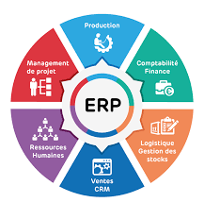
ERP
Système d’information qui permet de gérer et suivre au quotidien, l’ensemble des informations et des services opérationnels d’une entreprise
Base de donnée commune
Les ERP couvrent le périmètre de gestion suivant :

Slide 7

QU’Est-ce UN ERP

Slide 8

SAP
1972 basée en Allemagne (Mannheim)
Dietmar Hopp, Hans-Werner Hector, Hasso Plattner, Klaus E.Tschira et Claus Wellenreuther ( IBM)
Objectif de l'entreprise SAP : Développer un logiciel standard de gestion de données en temps réel.
Quelques chiffres concernant SAP : 200 000 clients dans le monde 140 000 projets implémentés Présent dans 120 pays 35 millions d'utilisateurs au quotidien

Slide 9
Secteurs d’activités
Banque | Défense et sécurité | Santé | Enseignement supérieur et recherche | Assurance | Secteur public
Aérospatial | Equipements industriels | Automobile | Chimie | Grande consommations | Science de la vie
Industrie de transformation | Autres technologies | Industries d’extraction | Industries d’hydrocarbures | Médias | Service prestataires
Eau et énergies | Télécoms | Distribution | BTP | Logistique et transports | Commerce

Slide 10
Sap fiori

Slide 11
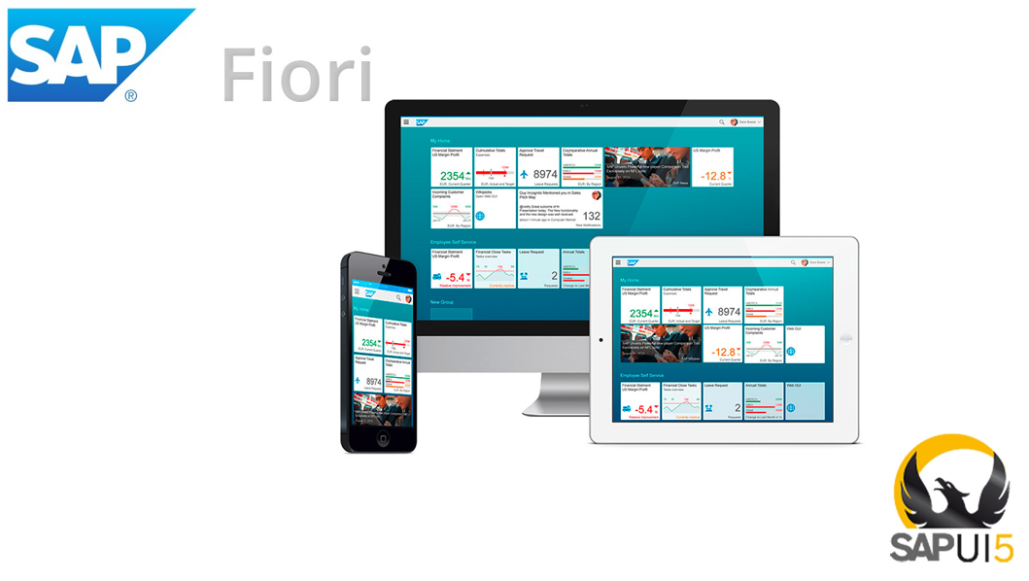
SAP FIORI

Slide 12
SAP FIORI
SAP Fiori désigne la nouvelle interface utilisateur pour l'ensemble des solutions SAP
Basée sur des principes de conception modernes et s'appuyant sur la technologie UI5(Html5).
SAP Fiori utilisateur et vous permet de bénéficier de gains de productivité importants.

Slide 13
Le principe de SAP FIORI
Par rôle
Immédiate
Simple
Cohérente
Valeur Instantanée

Slide 14
Sap hana

Slide 15
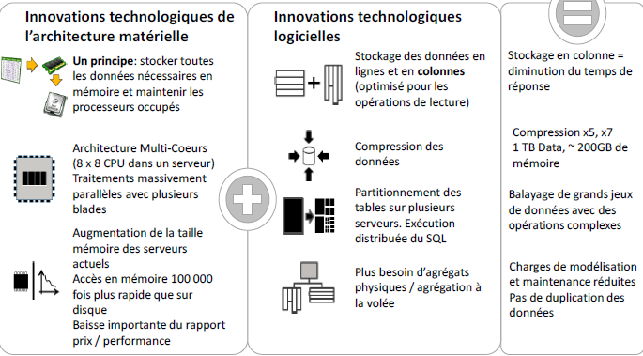
Architecture base de données
3 solutions de déploiement

Slide 16
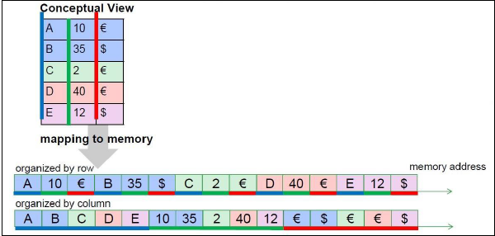
Stockages des données
réduire considérablement les échecs du cache lors du chargement des données par le CPU
une compression élevée
agrégation rapide
Notes:
16

Slide 17
Synthèse SAPHANA
D'interroger de très grands volumes de données en une fraction de seconde, grâce aux nouvelles technologies In-Memory qui ouvrent un nombre de perspectives encore inconnues dans les systèmes d'information.
Les limites des systèmes d’informations qui existaient de longue date peuvent désormais être dépassées pour permettre le décloisonnement entre les niveaux de décision et d’action.
Une nouvelle architecture due à l'intégration de la nouvelle plateforme analytique SAP, construite pour optimiser l'utilisation des technologies « In-Memory » de SAP HANA,
Les nouveaux cas d’usage et ceux déjà connus que couvrent cette nouvelle plateforme décisionnelle.

Slide 18
conclusion

